Slide 1

Introducción a HTTP/2
Teleinformática y Redes
http://www.labredes.unlu.edu.ar/tyr
Lic. Marcelo Fidel Fernández
https://marcelofernandez.info
fernandezm@unlu.edu.ar

Slide 2

Agenda
Características de la web antes y ahora
HTTP y la Web actual, inconvenientes
Introducción a HTTP/2, características
Ejemplos
Estado actual y futuro del protocolo
Conclusiones Generales

Slide 3
En los orígenes de la Web...
1991: El servicio de WWW nace y HTTP/0.9 fue “definido”. Sólo permitía un único método: GET.
1996: HTTP/1.0. Se estandarizó la base mínima de lo que usamos a diario.
1997-1999: HTTP/1.1. Se completó el protocolo. Escalabilidad, proxies, Keep-Alive y Pipelining.
Notes:
HTTP 1.0: Get, Head, Post, Put, Delete, Content-type...
HTTP 1.1: Trace, Connect, Host header, más códigos de respuesta...

Slide 4

¿Y cómo era la Web en ese entonces?

Slide 5
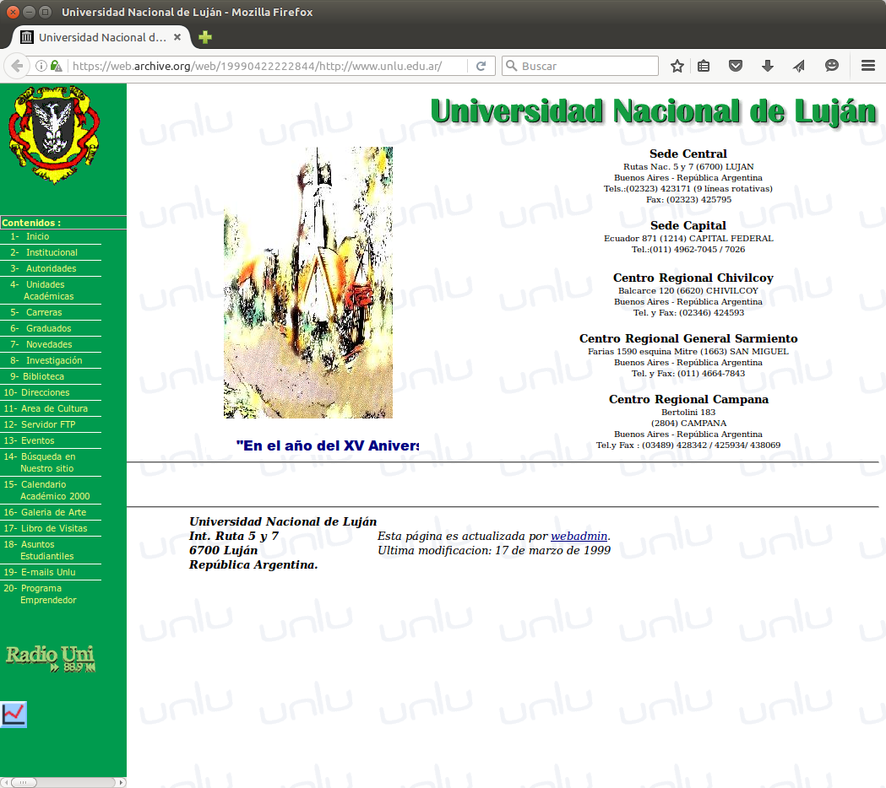
www.unlu.edu.ar - 22/04/1999 (77KB)
Prácticamente de texto, pocas imágenes, nada de interactividad.
60 KB de tamaño promedio [ref]
Fuente: http://www.archive.org

Slide 6
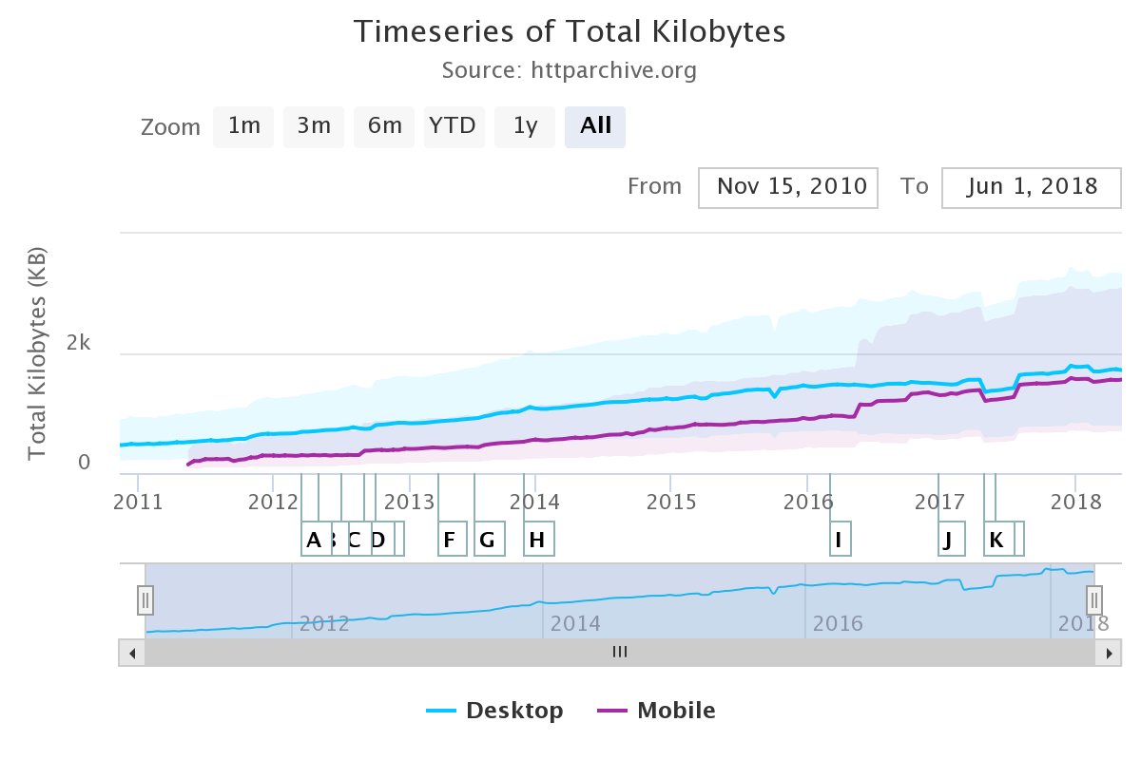
¿Cómo es la Web de Hoy?
Tamaños de página (2011-2018)
Fuente: http://www.httparchive.org

Slide 7
¿Cómo es la Web de Hoy?
Tamaños de página p/desktop, en KB
Fecha | p10 | p25 | p50 | p75 | p90
Nov 2010 | 85,1 | 217,0 | 467,7 | 899,3 | 1578,3
May 2011 | 96,7 | 239,9 | 518,9 | 993,2 | 1715,7
May 2012 | 124,6 | 322,1 | 706,4 | 1345,4 | 2284,0
May 2013 | 148,3 | 406,8 | 884,1 | 1703,9 | 3040,2
May 2014 | 210,2 | 541,2 | 1130,0 | 2114,9 | 3716,1
May 2015 | 239,7 | 632,7 | 1312,2 | 2469,3 | 4397,3
May 2016 | 269,3 | 710,5 | 1480,2 | 2796,2 | 4924,0
May 2017 | 209,0 | 595,5 | 1354,8 | 2773,5 | 5374,5
May 2018 | 294,4 | 797,9 | 1736,6 | 3347,2 | 6299,2
Fuente: http://www.httparchive.org

Slide 8
¿Cómo es la Web de Hoy?
Cantidad de peticiones
Fecha | p10 | p25 | p50 | p75 | p90
Nov 2010 | 14 | 30 | 58 | 102 | 157
May 2011 | 15 | 33 | 63 | 110 | 172
May 2012 | 18 | 37 | 66 | 110 | 164
May 2013 | 19 | 40 | 73 | 120 | 183
May 2014 | 22 | 44 | 77 | 123 | 185
May 2015 | 22 | 46 | 79 | 124 | 186
May 2016 | 23 | 47 | 81 | 129 | 191
May 2017 | 23 | 47 | 83 | 136 | 206
May 2018 | 23 | 47 | 83 | 135 | 206
Fuente: http://www.httparchive.org

Slide 9
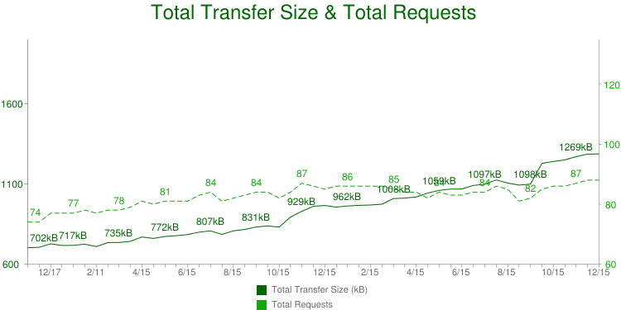
¿Cómo es la Web de Hoy?
Tamaño de página y de peticiones promedio (2010-2012)
2010: 74 peticiones HTTP → casi 90 en 2012
2010: 705 KB → 1269 KB en 2012
Fuente: http://www.httparchive.org

Slide 10
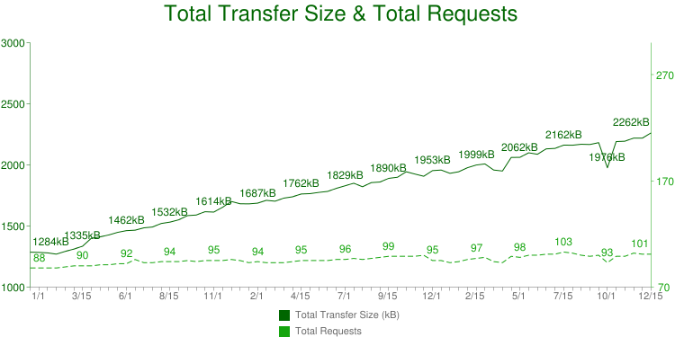
¿Cómo es la Web de Hoy?
Tamaño de página y de peticiones promedio (2012-2015)
2012: casi 90 peticiones HTTP → +100 en 2015
2012: 1269 KB → 2262 KB en 2015
Fuente: http://www.httparchive.org

Slide 11
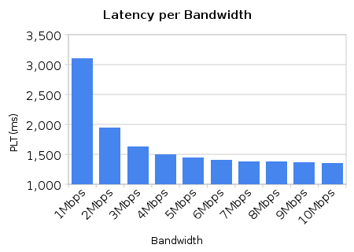
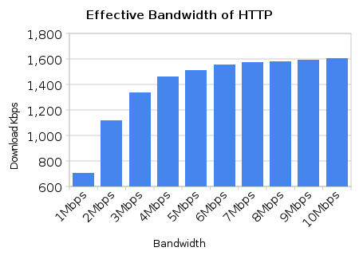
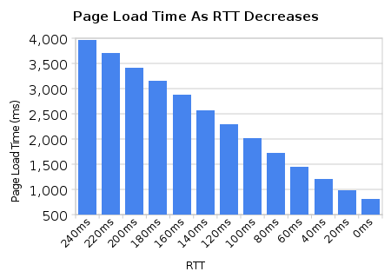
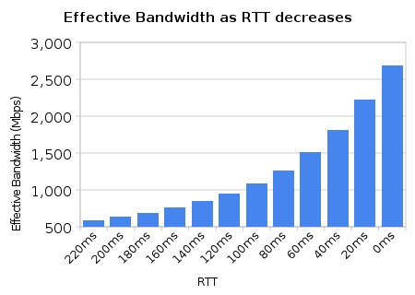
¿Cómo es la Web de Hoy?
Ancho de Banda y Latencia (RTT)
PLT
@ 60ms RTT
@ 60ms RTT
@ 5 Mbps
@ 5 Mbps
Fuente: http://www.belshe.com/2010/05/24/more-bandwidth-doesnt-matter-much/

Slide 12
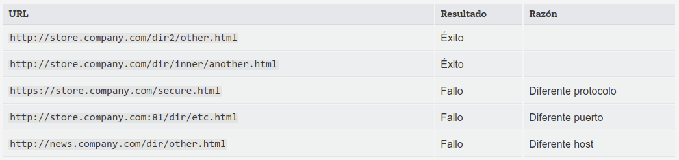

Política Same-Origin
Es un mecanismo de seguridad implementado por el browser que restringe cómo un documento o script cargado desde un origen puede interactuar con un recurso de otro origen.
Origen: Dos páginas tienen el mismo origen si el protocolo, puerto y host son los mismo para ambas páginas.
Ejemplo origen: http://store.company.com/dir/page.html
https://developer.mozilla.org/en-US/docs/Web/Security/Same-origin_policy
https://tools.ietf.org/html/rfc6454
https://hpbn.co/primer-on-browser-networking/#network-security-and-sandboxing

Slide 13
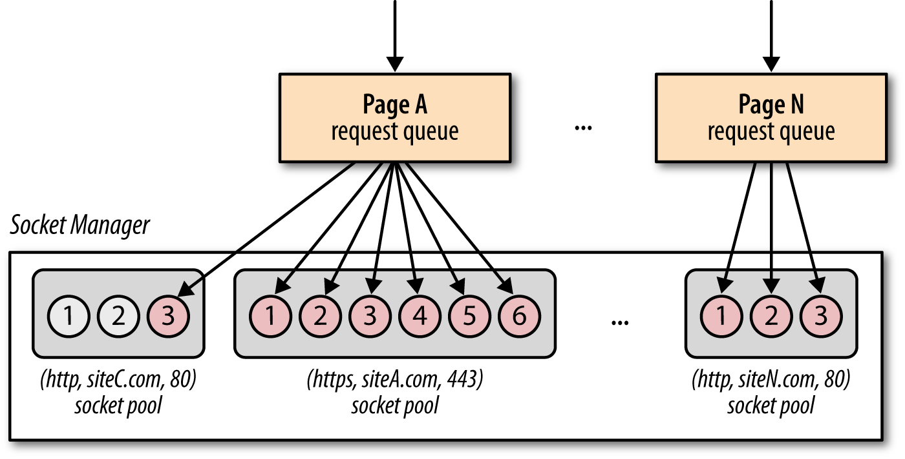
Política Same-Origin (cont.)
El browser internamente organiza las conexiones TCP en pools de sockets por mismo origen:
Se establecen hasta 6 conexiones TCP por origen
(el RFC 2616 habla de 2) [ref]
https://hpbn.co/http1x/#using-multiple-tcp-connections
https://hpbn.co/http1x/#domain-sharding

Slide 14
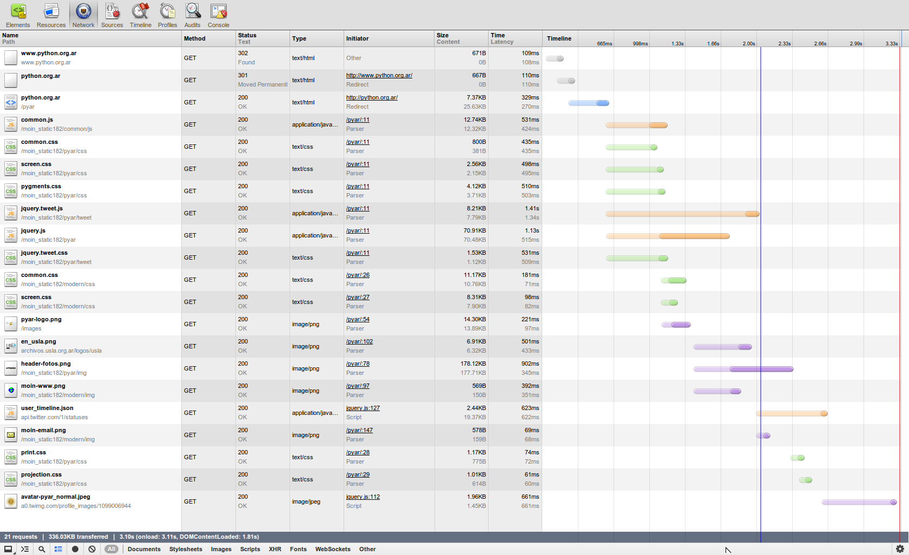
“Cascada” HTTP/1.1 - ww.python.org.ar
(18 + 3 requests, ~336 KB, 3.1 seg = ~100 KB/seg)
6 Peticiones
Concurrentes
Máx. x Origen
Recursos del mismo origen
obtenidos del parseo del HTML + CSS + JS
Keep-Alive
Cascada
Notes:
- Same origin policy
- Nuevas Conexiones TCP – Negociación + Slow Start

Slide 15
HTTP/1.1 y la Web actual
El RTT es determinante en el tiempo de carga de la página en HTTP/1.1.
HTTP/1.1 es un protocolo que obliga a serializar las peticiones.
Mucha heurística de optimización de tráfico y recursos en el browser.

Slide 16
HTTP/1.1 y la Web actual (cont.)
Hacks para evitar limitaciones de HTTP/1.1
  Domain Sharding
  Recursos inline, minificados, image maps, CSS sprites
  Ordenamiento, dependencias...
Headers HTTP cada vez más grandes
La realidad es que TCP fue pensado para conexiones con un tiempo de vida largo.
En cambio, los browsers usan HTTP sobre
TCP con ráfagas de conexiones.

Slide 17

HTTP/2 – RFC 7540
Basado en SPDY, un protocolo desarrollado por Google desde 2009.
Modifica cómo se lee/escribe el tráfico HTTP en el socket TCP (“sintaxis”).
Toda la semántica de HTTP se mantiene.
El objetivo es reducir el tiempo de carga de las páginas web en forma global.
Lo que hace no es nada novedoso.

Slide 18
HTTP/2 – Características elementales
Multiplexación del tráfico por una única conexión TCP persistente.
Binario.
Compresión de encabezados.
Nuevas posibilidades: Server-Push, Priorización, Dependencias, Control de Flujo.
En la práctica, se utiliza sobre TLS: Cifrado.
En el camino, se definen varios RFC más:
  TLS ALPN: Application-Layer Protocol Negotiation Extension.
  HPACK: HTTP Header Compression.

Slide 19
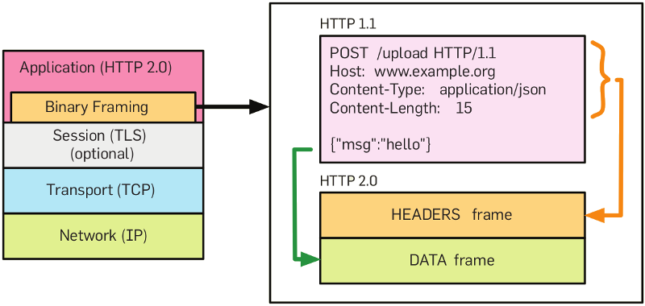
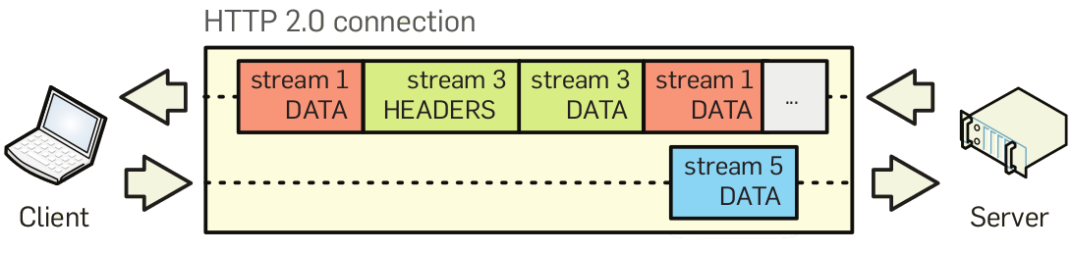
HTTP/2 – Framing y Streams

Slide 20
HTTP/2 – Upgrade desde HTTP/1.1
Sabiendo de antemano que el server lo soporta.
Puerto 80 'http://' URIs – HTTP Upgrade
GET /page HTTP/1.1
Host: server.example.com
Connection: Upgrade, HTTP2-Settings
Upgrade: HTTP/2.0
HTTP2-Settings: (SETTINGS payload)
HTTP/1.1 200 OK
Content-length: 243
Content-type: text/html
(... HTTP 1.1 response ...)
(or)
HTTP/1.1 101 Switching Protocols
Connection: Upgrade
Upgrade: HTTP/2.0
(... HTTP 2.0 response ...)
Puerto 443 'https://' URIs – HTTPS → TLS+ALPN

Slide 21
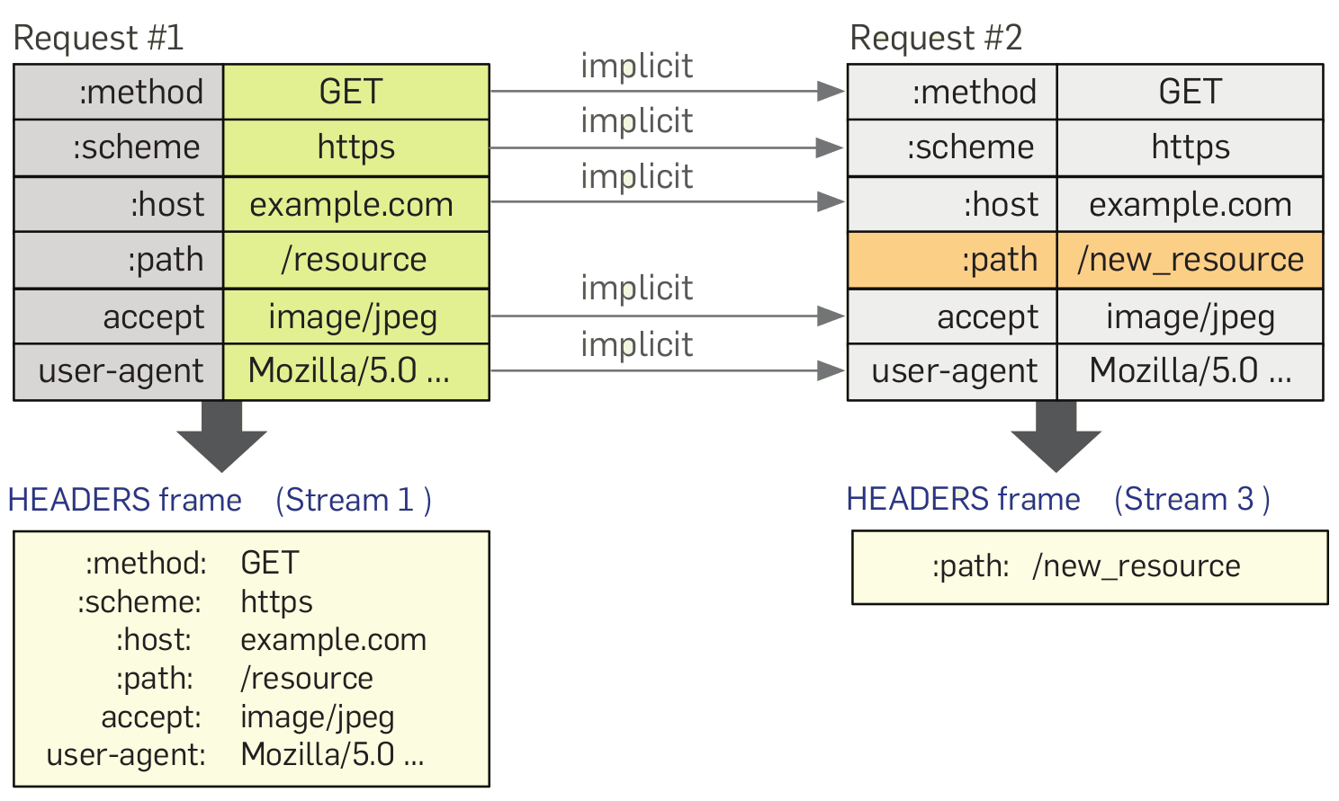
HTTP/2 – Delta headers

Slide 22
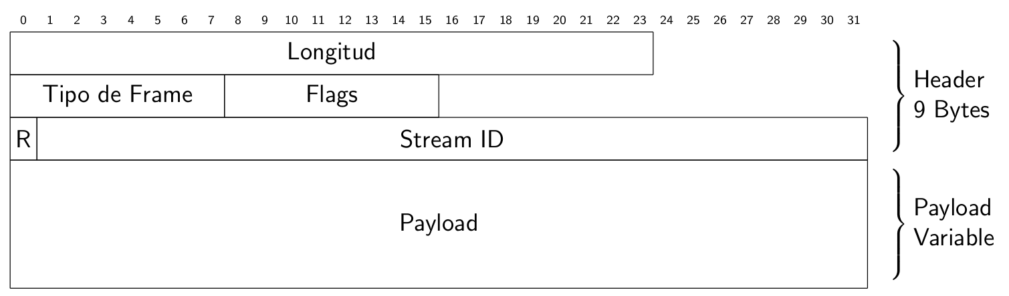
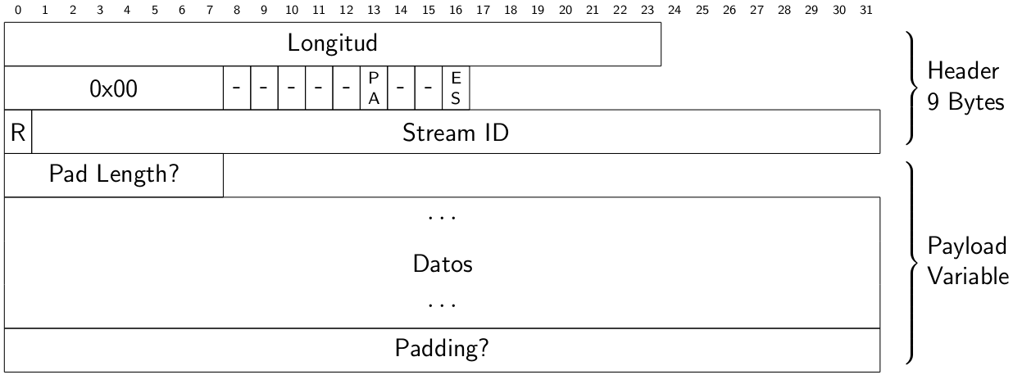
HTTP/2 – Frames / Data Frame
Estructura común de todos los frames
DATA Frame (0x00)

Slide 23
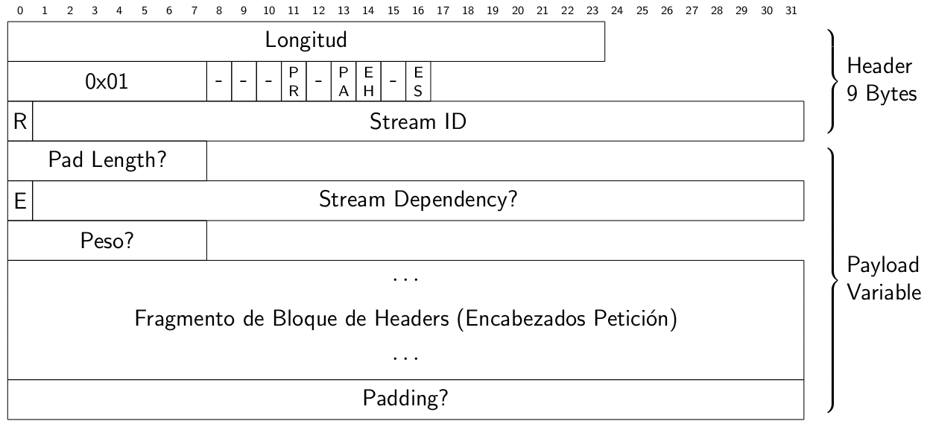
HTTP/2 – Headers Frame
HEADERS Frame (0x01)

Slide 24
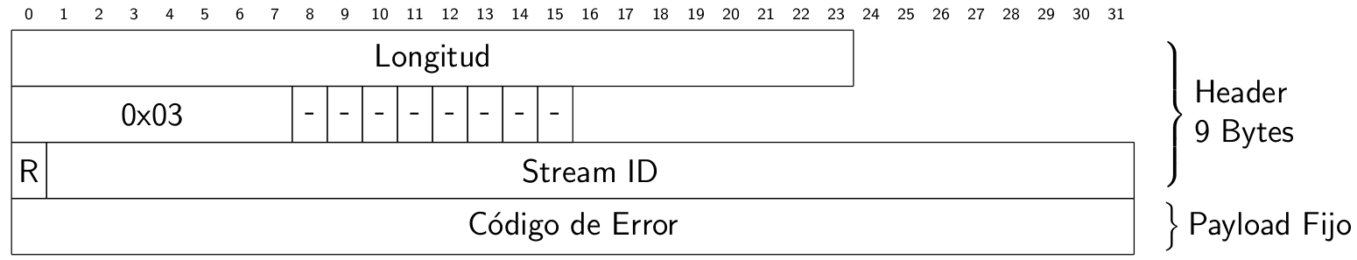
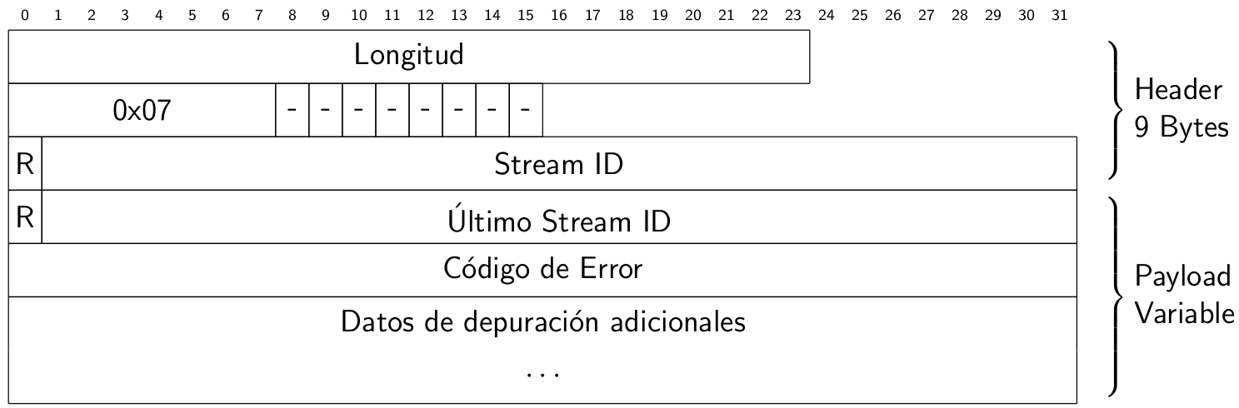
HTTP/2 – Reset & Goaway Frames
RST_STREAM Frame (0x03)
GOAWAY Frame (0x07)
Algunos códigos de error
0x0: NO_ERROR
0x1: PROTOCOL_ERROR
0x2: INTERNAL_ERROR
0x3: FLOW_CONTROL_ERROR
0x4: SETTINGS_TIMEOUT
0x5: STREAM_CLOSED
0x6: FRAME_SIZE_ERROR
0x7: REFUSED_STREAM
0x8: CANCEL
0x9: COMPRESSION_ERROR

Slide 25
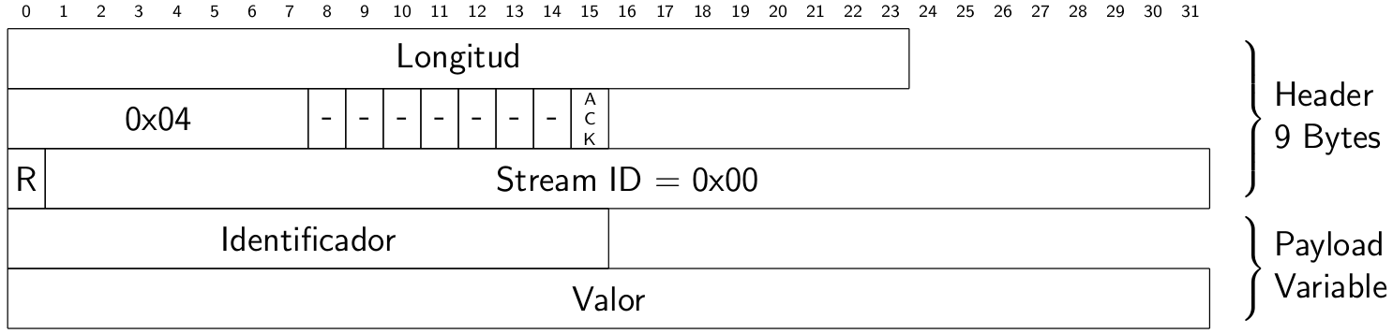
HTTP/2 – SETTINGS Frame
SETTINGS Frame (0x04)
Algunos Settings
0x2: ENABLE PUSH
0x3: MAX_CONCURRENT_STREAMS
0x4: INITIAL_WINDOW_SIZE
0x5: MAX_FRAME_SIZE
Otros Frames:
0x02 – PRIORITY: Prioridad de un Stream
0x06 – PING: Medir RTT al destino
0x08 – WINDOW_UPDATE: Control de Flujo
0x09 – CONTINUATION: headers extra

Slide 26

Ejemplos
chrome://net-export/ + https://netlog-viewer.appspot.com
http://www.http2demo.io/
https://http2.akamai.com/demo

Slide 27
Estado Actual y Futuro de HTTP/2
Es un estándar del IETF desde Mayo de 2015.
Implementaciones:
  Clientes: prácticamente todos los navegadores y herramientas como Curl, Wireshark, etc.
  Servidores: Nginx, Apache 2.4.17+, IIS, F5, Jetty, HAProxy, etc.
  Infraestructura: Google, AWS, Azure, Cloudflare, Akamai...
  Sitios populares: Twitter, Wordpress, Facebook...
  Lenguajes de programación, algo en desarrollo aún.
Más: https://github.com/http2/http2-spec/wiki/Implementations

Slide 28
Estado Actual y Futuro de HTTP/2
Quedan cosas por desarrollar e investigar:
Mecanismo de descubrimiento y negociación de HTTP/2, por ejemplo registros SRV de DNS.
“Encriptación oportunística” para HTTP/2 [ref].
Integración con aplicaciones del lado del servidor.
Interrelación con Websockets [ref].
QUIC (HTTP sobre UDP). Se formó un WG en el IETF que está trabajando en un draft [ref] de lo que se va a llamar HTTP/3 [ref].
Aprovechamiento de características nuevas, por ejemplo, en proxys intermediarios.
Desarrollo de herramientas y guías para optimizar la web actual escrita para HTTP/1.1.

Slide 29
Conclusiones Generales
HTTP/1.1 está mostrando sus años con las características de los sitios y conexiones actuales.
Los hacks no escalan y aumentan la complejidad.
Prácticamente todos los browsers actuales soportan HTTP/2 [ref].
HTTP/2 mejora mucho el rendimiento, pero para implementarlo bien™ hay que deshackear lo hecho.
La migración no es painless (aunque podría ser peor).
Resta software dentro de la arquitectura Web por construir y estabilizar (Proxys, Load Balancers, Servers, Firewalls...)
Referencias:
HTTP/2 For Web Developers: https://blog.cloudflare.com/http-2-for-web-developers/
Libro High Performance Browser Networking, O’Reilly: https://hpbn.co/

Slide 30

Teleinformática y Redes

